Slide 1
Maakunnan selviytymisfoorumi
26.5.2020
Niina Kuuva, aluejohtaja, Etelä-Savon Yrittäjät

Slide 7
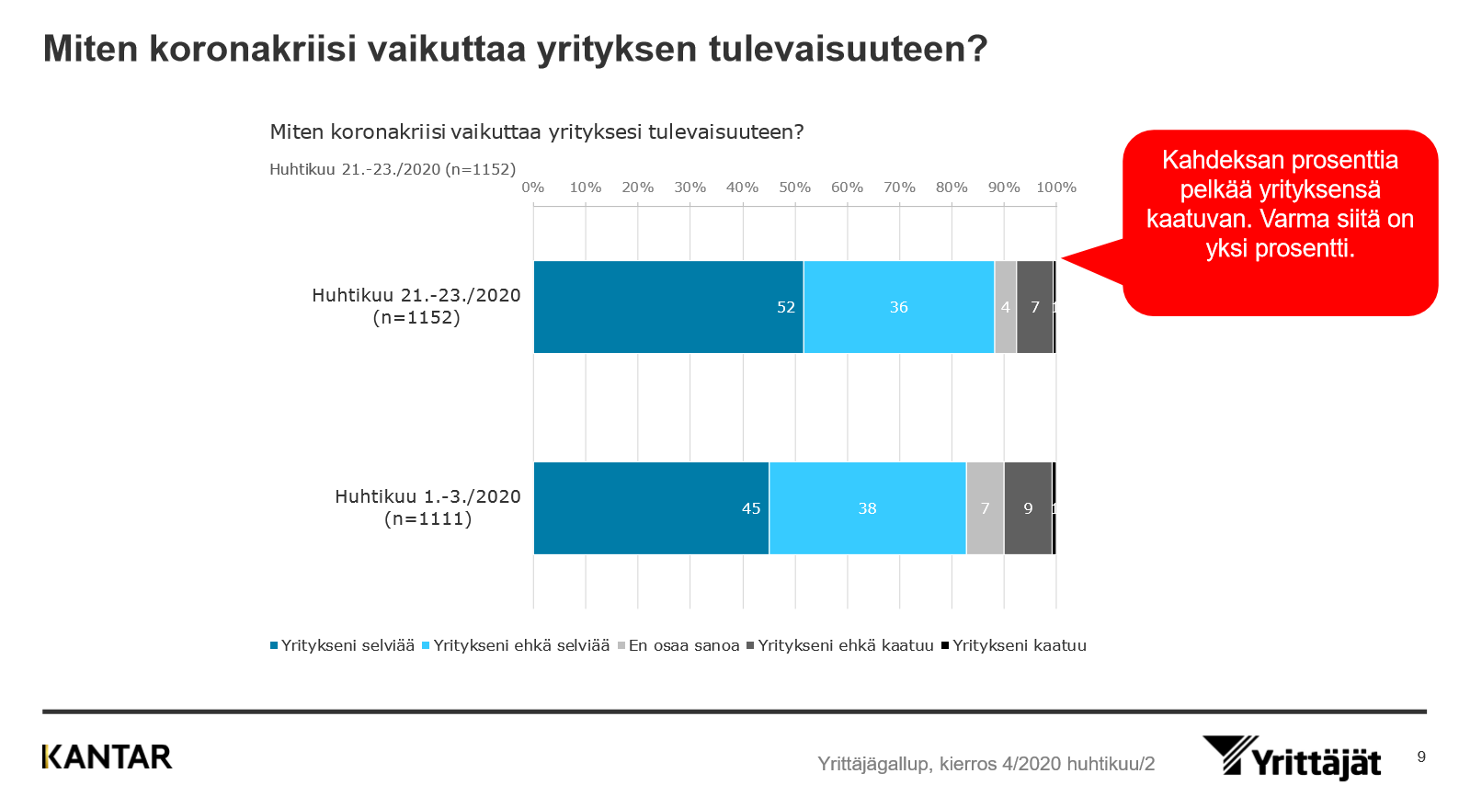

Slide 8
1. Ensiapu-vaihe
2. Elvytysvaihe
3. ”Kipupakettivaihe”
Autetaan yrityksiä pahimman yli. Kesto riippuu pandemian tilanteesta.
Tuetaan elvytystoimin ja rakennereformein talouden tervehtymistä.
Tehdään lisää reformeja, leikkauksia ja ehkä veronkorotuksia, jotta selvitään koronalaskusta.
Kesäsesonkiin tarttuminen ripeästi, rajoitteiden raameissa ja optimaalisesti. Vahvoja ponnisteluja alueelliseen markkinointiin.
Yritysten tukeminen nivelvaiheessa, kun pikkuhiljaa tutuksi tulleet ELY- ja BF-tuet ajetaan alas ja kustannustuki ja ravintolatuki käynnistyvät.
Yritysten kehittämistavoitteiden sparraus, koska korona-aika on muuttanut toimintaympäristöä pysyvästi.
Yritysjohtamisen tukeminen akuutin kriisivaiheen hellittäessä.
Kuntien investointien strateginen johtaminen niin, että paikallisilla yrityksillä todellinen mahdollisuus tarjota. Kyse historiallisen suurista sairaalainvestoinneista, kouluista jne. Hukataanko mahdollisuus vai mahdollistetaanko niitä?
”Korona-irtisanottujen” hoito ja uudelleen ohjaus
Syksyllä maksujoustot ”käytetty”, kesäsesonki ohi ja maksun aika rästeille alkaa → yritysten taloudenhallinnan ”toinen stressitesti” → tarvitaan tähän varautumista.
Koronakriisin toiseen vaiheeseen varautuminen ja varautuminen siihen, että kriisi iskee rakentamiseen ja niihin yrityksiin, joihin se ei ole vielä vaikuttanut.
Elinkeinotoimille ja yrittäjien kumppaneille vahva haaste, kuinka vahvistamme yritysten elinkelpoisuutta tulevaisuudessa.

Slide 9
1. Ensiapu-vaihe
2. Elvytysvaihe
3. ”Kipupakettivaihe”
Autetaan yrityksiä pahimman yli. Kesto riippuu pandemian tilanteesta.
Tuetaan elvytystoimin ja rakennereformein talouden tervehtymistä.
Tehdään lisää reformeja, leikkauksia ja ehkä veronkorotuksia, jotta selvitään koronalaskusta.
Olemassa olevien yritysten osaamisen tunnistaminen ja tuotantoketjujen muutokseen vastaaminen
Yritysten laatutyön systemaattinen kehittäminen, vrt. ISO-standardit
Kestävän luontomatkailun kehittäminen → väljyys, turvallisuus ja puhtaus.
Yksityisen palvelutuotannon laajentaminen esim. palvelusetelien avulla → kohti monituottajuutta ja yhteiskehittämistä julkisen sektorin kanssa.
Pysyvämmät ratkaisut omistajanvaihdosneuvontaan.
Strateginen markkinointi etätyöpaikoista – yhteisrintamassa kiinteistövälittäjät, kunnat yms. Miten tehdä paikkariippumattomasta työstä bisnes?
Osaavan työvoiman kiinnittäminen maakuntaan kasvukauden alussa.
Saavutettavuus: raideliikenne, jakamistalouteen perustuvat liikkumismuodot
Edunvalvonnan onnistuminen: tiehankkeet, Saimaa-ilmiö, kuitulabran + vihreän kemian labran vahvistaminen, varastokirjasto siirto, DIAK Pieksämäki

Slide 10
1. Ensiapu-vaihe
2. Elvytysvaihe
3. ”Kipupakettivaihe”
Autetaan yrityksiä pahimman yli. Kesto riippuu pandemian tilanteesta.
Tuetaan elvytystoimin ja rakennereformein talouden tervehtymistä.
Tehdään lisää reformeja, leikkauksia ja ehkä veronkorotuksia, jotta selvitään koronalaskusta.
Vaikka valtio korvaisi valtaosan korona-soten menoista, tullaan tilanteeseen, jossa kuntien edelleen tehostettava palvelurakennettaan. → Ei todennäköisesti varaa myöskään tukea paikallista kilpailukykyä esim. alhaisempina taksoina. → Myös investointilistojen väistämätön lyheneminen.
Entä jos Etelä-Savoon tai lähialueille ei enää lennetä ollenkaan? → vaihtoehtoisten kulkumuotojen varaan rakentaminen.
E-kuntalaisuuden kehittäminen. Monipaikkaisuus tulee ottaa huomioon lainsäädännön, palvelujen mitoituksen ja liikennejärjestelmän kehittämisessä.
Etelä-Savosta vastuullisuuden edelläkävijä!

